Slide 1

Glasgow Airport Web Hosting ITT 2017
José María Fernández Alejandro Fernández Armas
Pablo Rayón Zapater Carlos Barquín Mazuela
Fernando Pérez Ballesteros Marcos Pardo Zapico
Rafael Ciordia Belló Fan Xu

Slide 2
ÍNDICE
Resumen inicial
User Story Map
Diagrama de arquitectura
Mapa de riesgos
Planificación
Equipo
Desglose de costes
Conclusiones

Slide 3
Resumen inicial
Desarrollo y construcción de un sitio web para el aeropuerto Glasgow.
Soporte y mantenimiento continuo del sitio web una vez construida.
Optimización y mejora del sitio web una vez construida.
Alojamiento del sitio web.

Slide 4
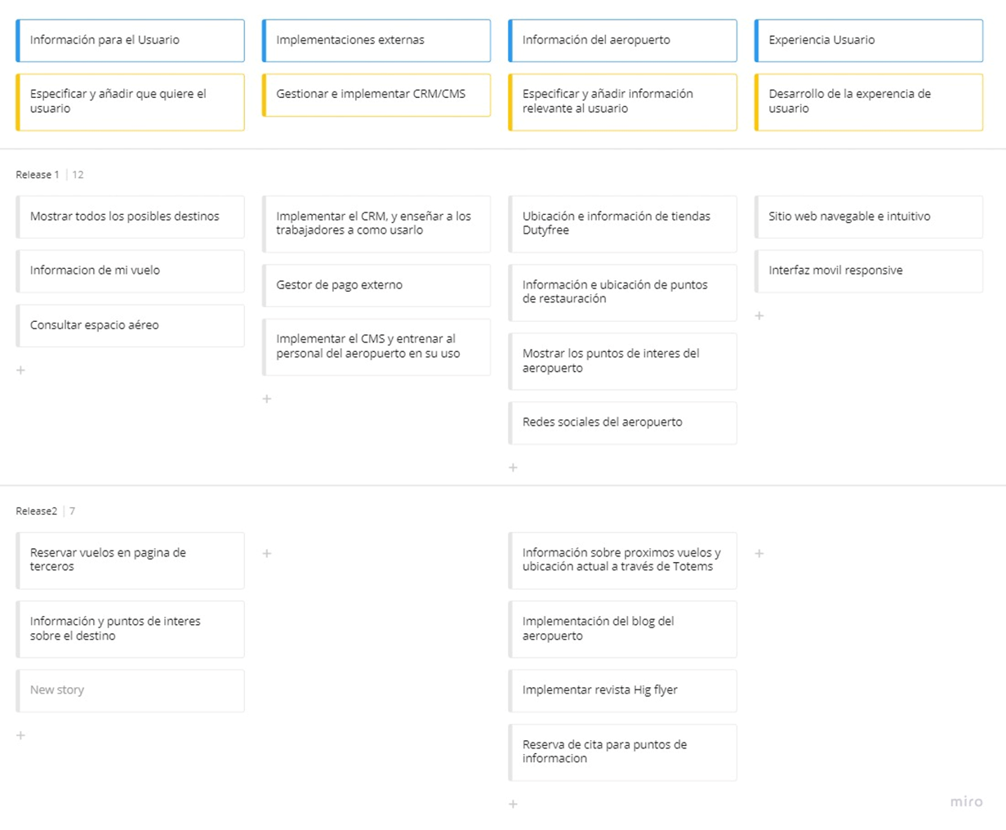
User Story Map:

Slide 5
Epicas:
ID: | EP01
Origen: | BR01
Título: | Como cliente deseo que la información del vuelo esté de manera accesible y clara en la página web. También debería ser similar a como está representada en la aplicación GLA para poder usar múltiples dispositivos para mis necesidades.
Descripción: | El sitio web debe disponer de apartados donde consultar la información de una manera similar a como se hace ya en la aplicación GLA o en los FID.
Prioridad: | Crítico.
Estimación: | M
Criterios de aceptación: | Cuando un cliente acceda a la web deberá disponer de un apartado "Información sobre el vuelo" donde introduciendo el número de vuelo sea capaz de ver diferentes datos sobre este. Los datos que se deben mostrar serán tales como la hora de salida, la distancia, la hora de llegada. Cuando el usuario decida acceder a estos datos deberán ser similares en cuanto a información y formato a los que ya se proporcionan a través de la aplicación GLA.
ID: | EP04
Origen: | BR04
Título: | Como viajero quisiera tener un apartado donde pudiera gestionar las reservas de la plaza de aparcamiento para así poder agilizar el proceso de reserva en conjunto.
Descripción: | Se debe integrar una plataforma que permita a los usuarios gestionar reservas de aparcamiento a través del portal web.
Prioridad: | Crítico.
Estimación: | L
Criterios aceptación: | Cuando el usuario quiera reservar una plaza de aparcamiento dentro del aeropuerto deberá ser posible hacerlo a través de la web.

Slide 6
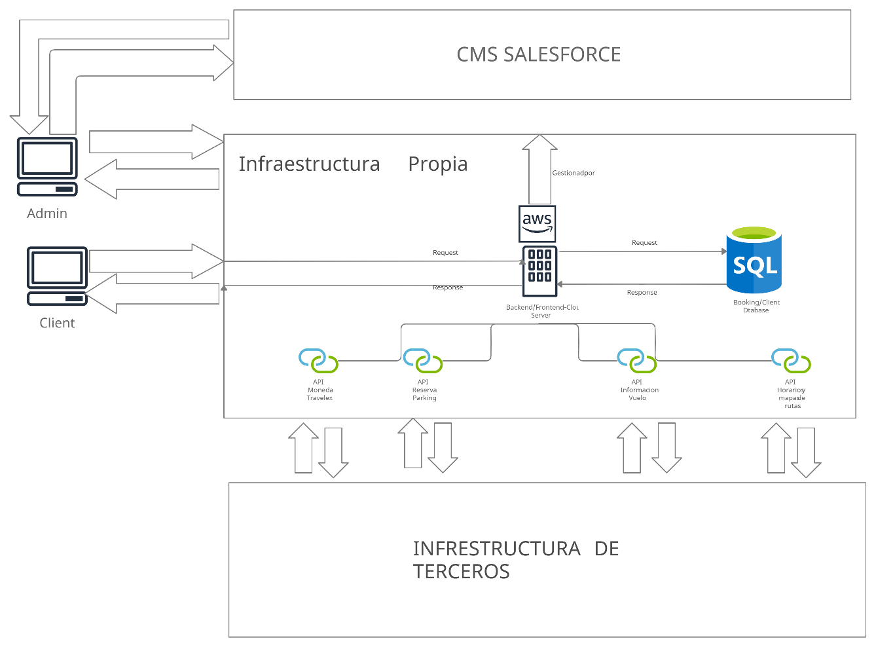
Arquitectura Propuesta

Slide 7
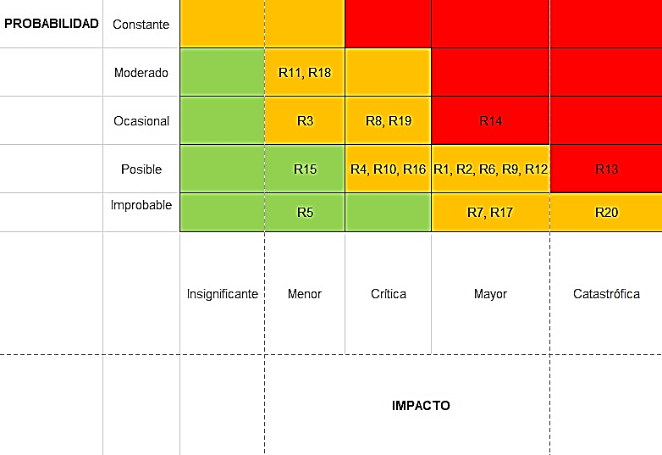


Mapa de Riesgos:

Slide 8
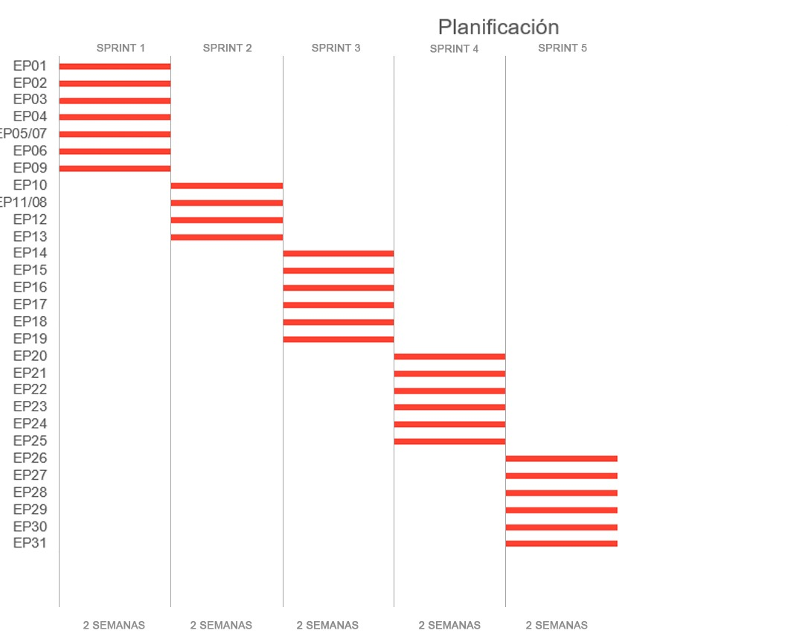
Planificación:

Slide 9
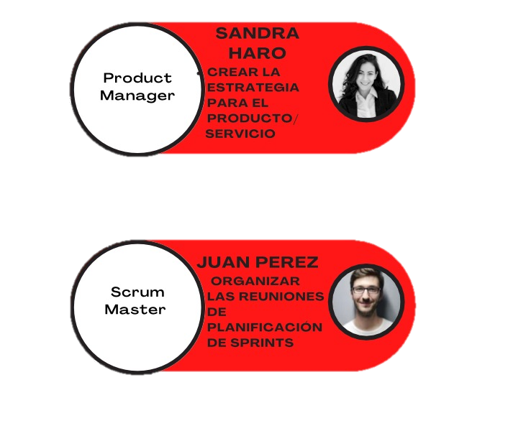
Equipo: Dirección del proyecto
Product Manager(Con funciones de PM y PO)
Scrum Master

Slide 10
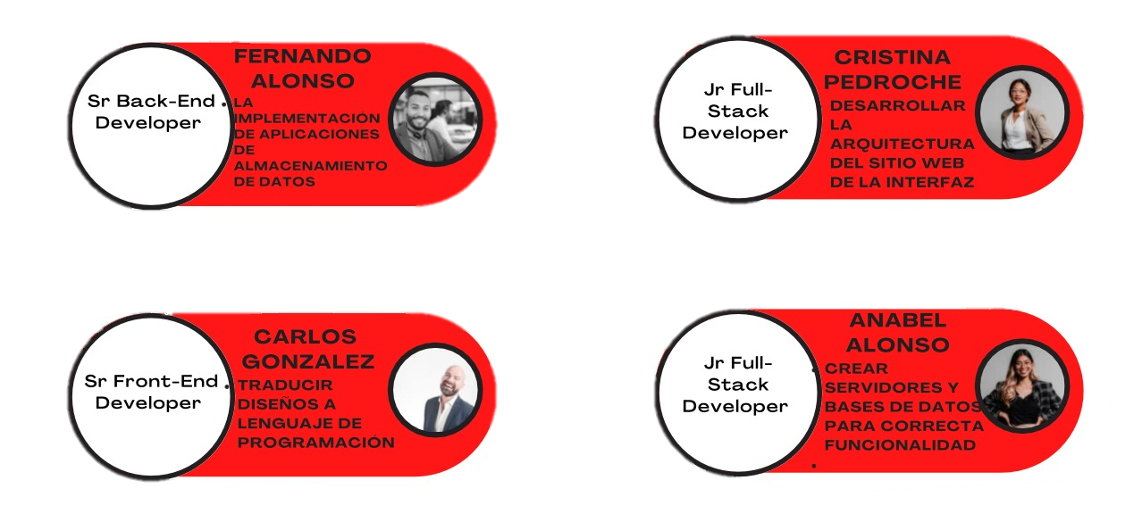
Equipo: Desarrollo Software
Sr Back-End Developer
Sr Front-End Developer
Jr Full-Stack Developer
Jr Full-Stack Developer

Slide 11

Equipo: Diseño Web y Gestión Contenido
Diseñador UI/Diseñador UX
CMS Consultant

Slide 12
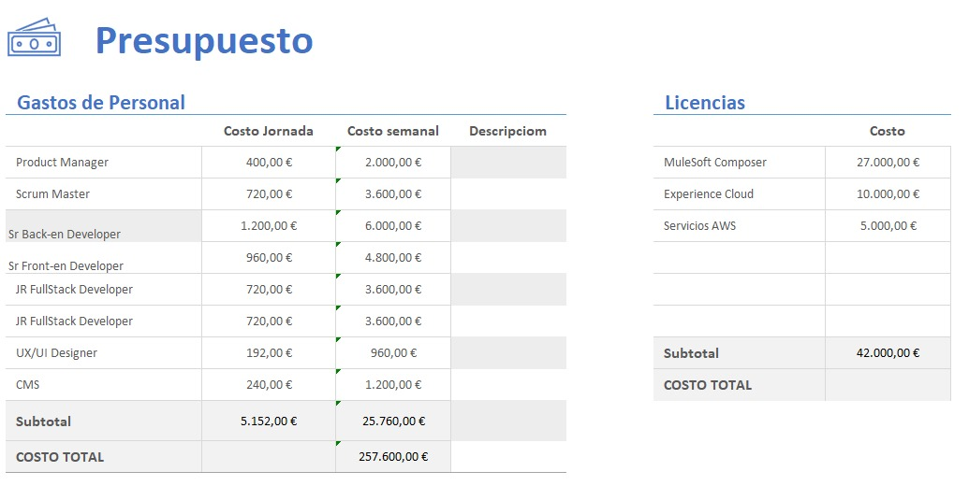
Desglose de Costes:

Slide 13
Conclusiones:
5 Sprints 10 Semanas
AWS Mayor disponibilidad, flexibilidad y rendimiento
SalesForce Mejor gestor del mercado
Equipo Estándar para proyectos software

